Slide 1
Aplicativo de gestión de grupos de investigación

Slide 2



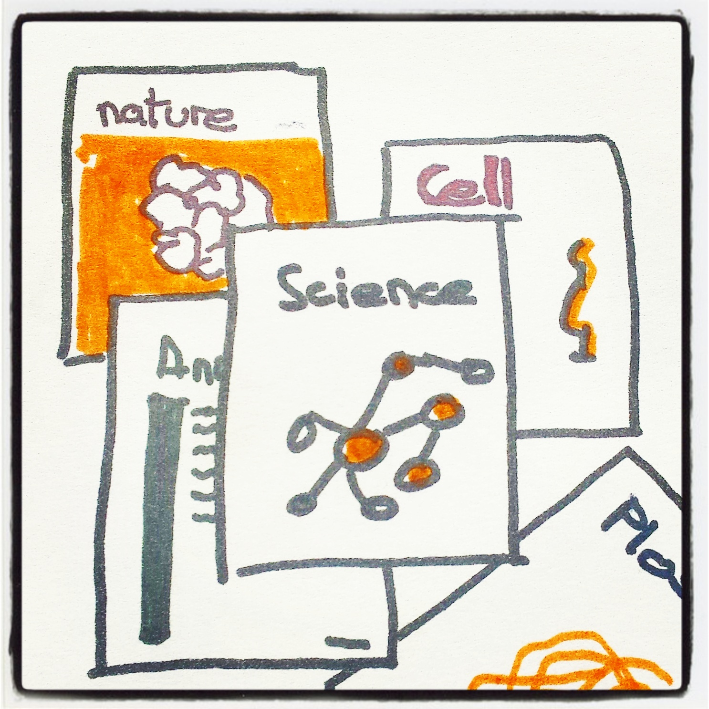
Identificación del problema y definición
Síntomas del problema:
-Obtener y guardar información de grupos de investigación en Colombia.
-Tener datos específicos sobre características de grupos.
-Conocimiento artículos usados.
Definición del problema:
-Gestionar información de los
grupos.

Slide 3

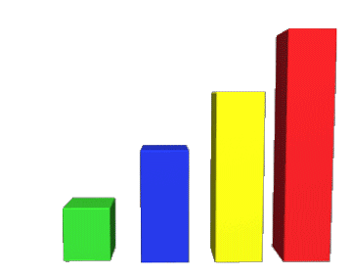
Requerimientos del problema.
-Registrar grupos
-Visualizar datos
-Actualizar información
-Filtrar grupos
-Generar reportes estadísticos
-Consultar artículos más referenciados
-Persistencia.

Slide 4
Recopilacion de informacion
-Gmaps.Net:
-Coordenada
-Grupo de investigación
-Data mining
-Clustering
-Clasificación
-Asociación
-Reporte
-Artículo científico
-Estadística

Slide 5
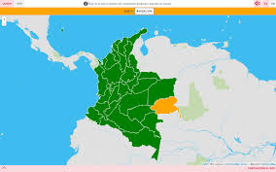
Búsqueda de soluciones creativas: Mapas
Aplicación con respecto al mapa
- Google maps web
-Screenshot de la ubicación
-diseño propio de mapas
-utilización de librería Gmap

Slide 6
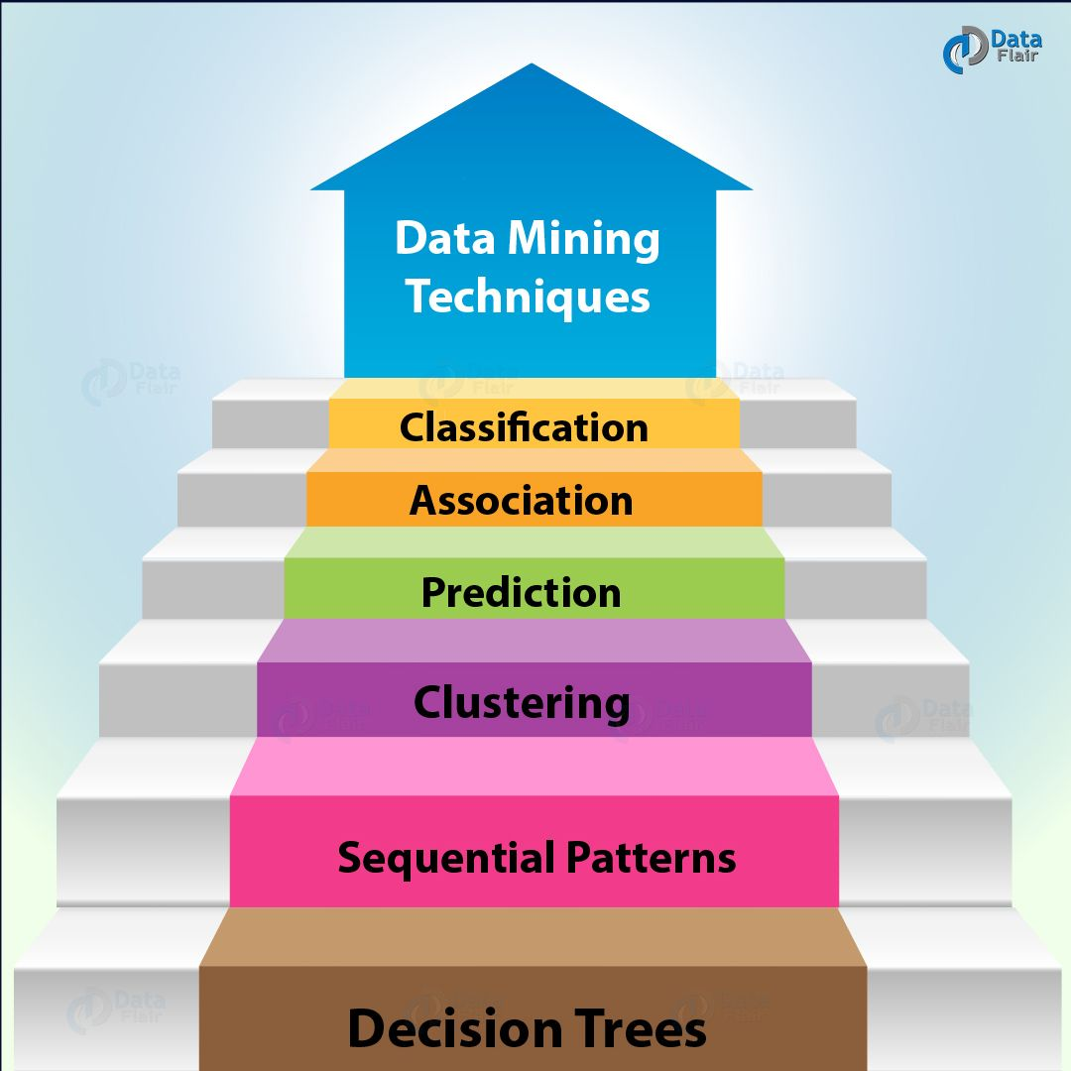
Posibles soluciones: Procesamiento de la info
Clustering
Clasificación
Asociación

Slide 7
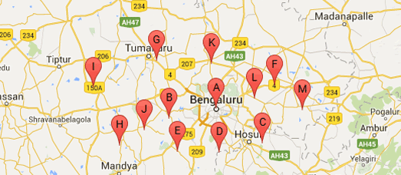
Posibles soluciones: Generación de ubicaciones
Buscar los límites de cada ciudad y generar posiciones aleatorias dentro de ese polígono
Coger las coordenadas predeterminadas que da el mapa de cada ciudad y con base a eso generar las coordenadas de cada grupo teniendo en cuenta el tamaño de la ciudad
Coger las coordenadas predeterminadas que da el mapa de cada ciudad y con base a eso generar las coordenadas de cada grupo teniendo en cuenta la cantidad de grupos
Coger las coordenadas predeterminadas que da el mapa de cada ciudad y con base a eso generar las coordenadas de cada grupo
Buscar que Gmaps retorne todos los lugares de dicha ciudad y utilizar esos lugares

Slide 8

Diseños preliminares: mapas
la app abrirá el Google Maps web en caso de que el usuario quiera saber la ubicación del centro de investigación
La app utilizará screenshots de la ubicación de cada grupo de investigación
La app integrará el mapa de Google mediante la librería Gmap

Slide 9
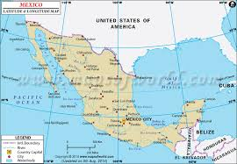
Diseños preliminares: generación de coordenadas
Se hará un arreglo constante con las coordenadas de cada ciudad y a partir de ahí generar coordenadas aleatorias dentro de la ciudad
Proceso similar al punto 1, pero la generación de coordenadas aleatorias se hará con una función que crezca bastante al inicio y menos al final (exponencial)
Se obtendrá las coordenadas de Gmaps y se generarán las coordenadas escogiendo un número fijo de decimales que aplique para todas las ciudades

Slide 10
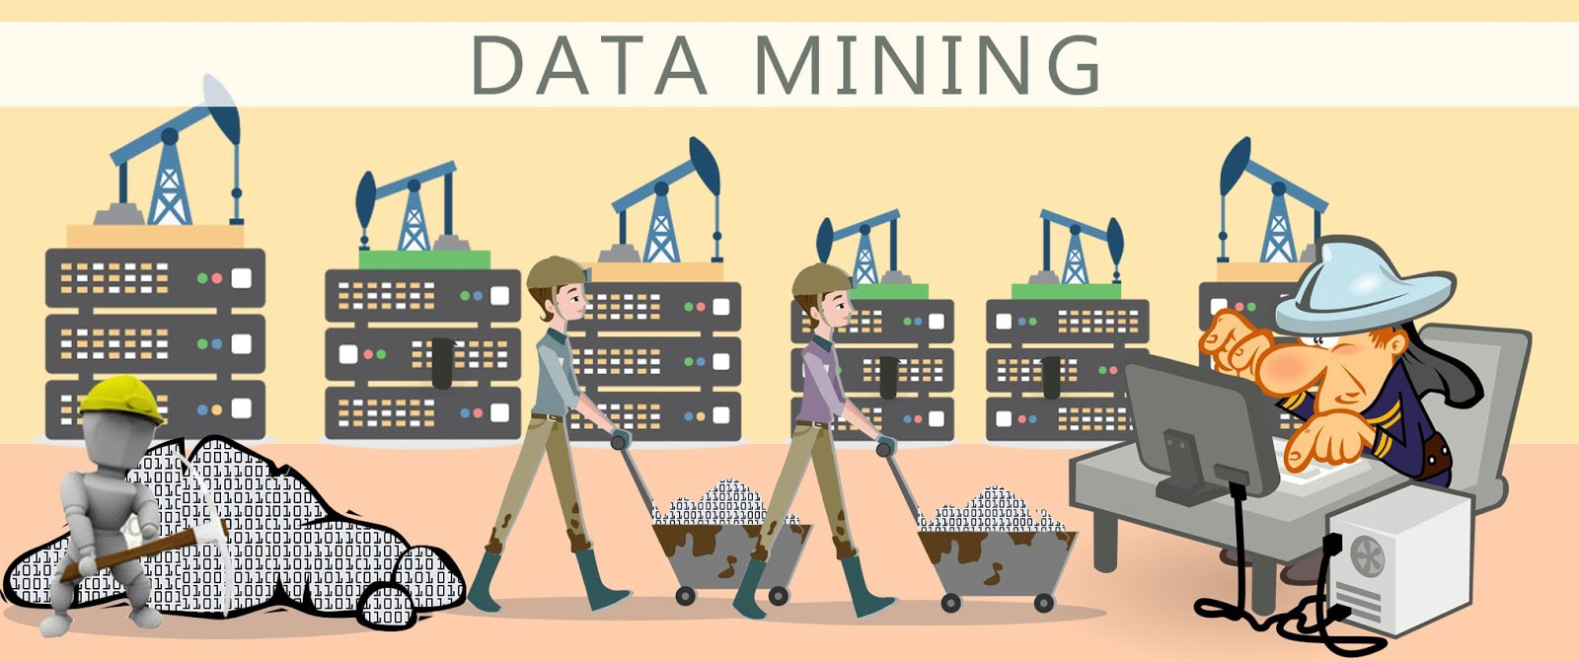
Diseños preliminares: procesamiento de la info
Clasificación: utilizar un set de características e ir clasificando cada objeto
Asociación: Se aplica el concepto de probabilidad condicional P(A/B) para sacar la probabilidad de encontrar un grupo de investigación que cumpla con una característica con respecto a otros grupos cumpliendo otras

Slide 11

Evaluación de soluciones y selección de la mejor
Diseño general:
A: Dificultad/beneficio
B:Objetivos y
requerimientos
C: Aprendizaje
D:Solución amigable
Soluciones | Criterio A | Criterio B | Criterio C | Criterio D | Sumatoria
(1) | 2 | 1 | 2 | 1 | 7
(2) | 2 | 2 | 3 | 1 | 8
(3) | 3 | 3 | 3 | 2 | 11

Slide 12


Procesamiento de la información:
A: La idea no se ve forzada
B:Idea aporta aprendizaje
C: Idea es alcanzable durante tiempo
de desarrollo
Idea | A | B | C | Sumatoria
(1) | 1 | 3 | 1 | 5
(2) | 2 | 2 | 2 | 6

Slide 13


Ubicación centros de investigación:
A:Sencillo implementar
B: Aprendizaje GMaps y C#
C:Relacion Area / Ciudad
D:Relizable tiempo previsto
E:Indiferencia punto arbitrario de GMaps
Soluciones | A | B | C | D | E | Sumatoria
(2) | 1 | 3 | 2 | 2 | 1 | 9
(3) | 1 | 1 | 3 | 3 | 1 | 9
(4) | 2 | 2 | 1 | 2 | 3 | 10

Slide 14
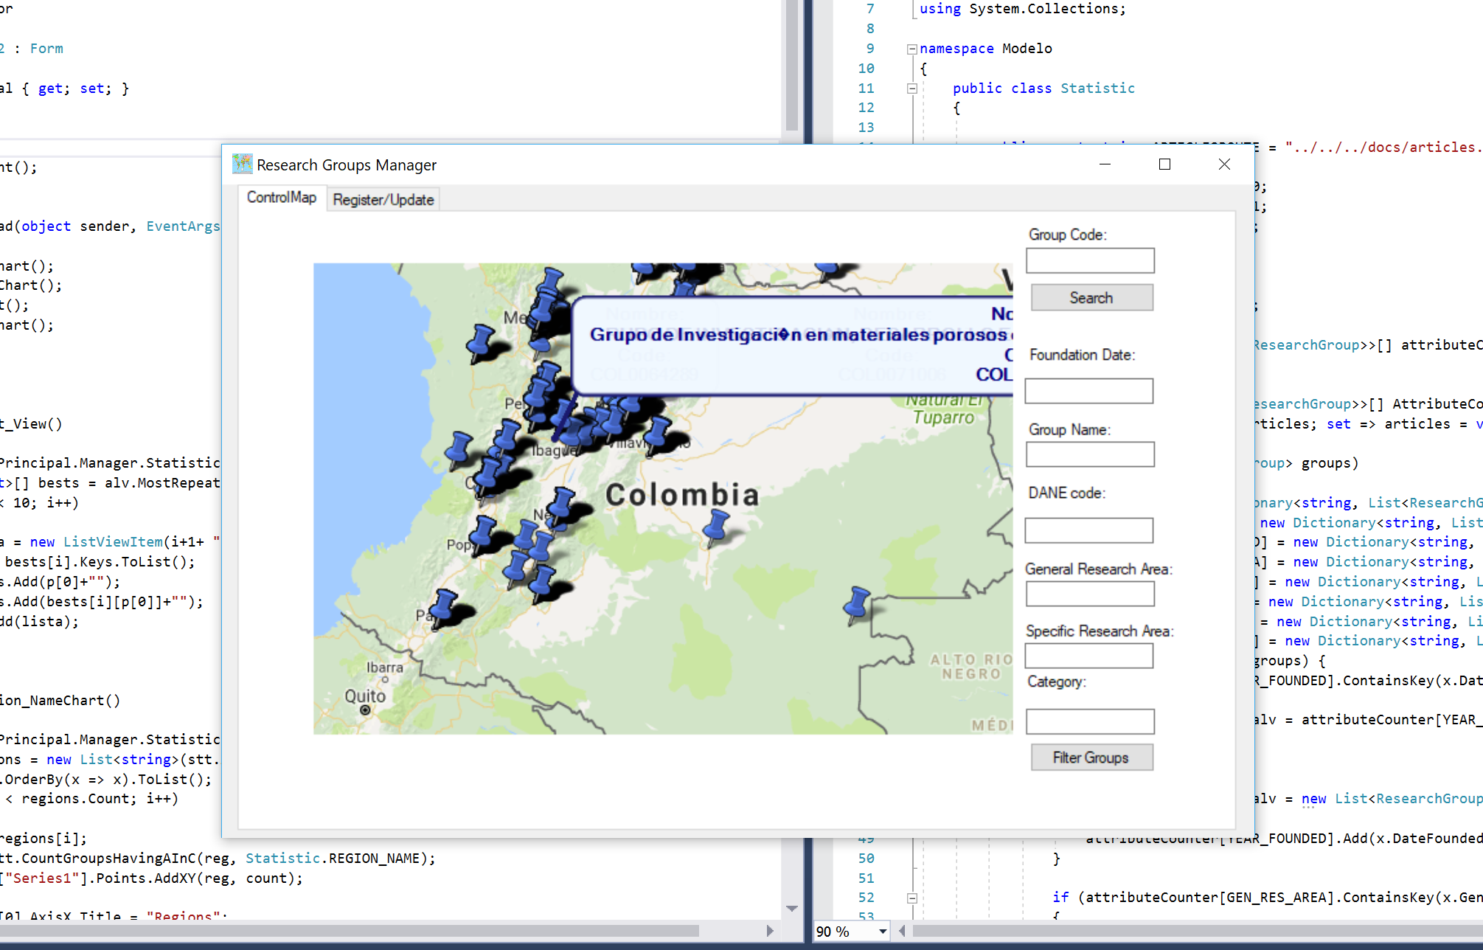
Implementación

Slide 15
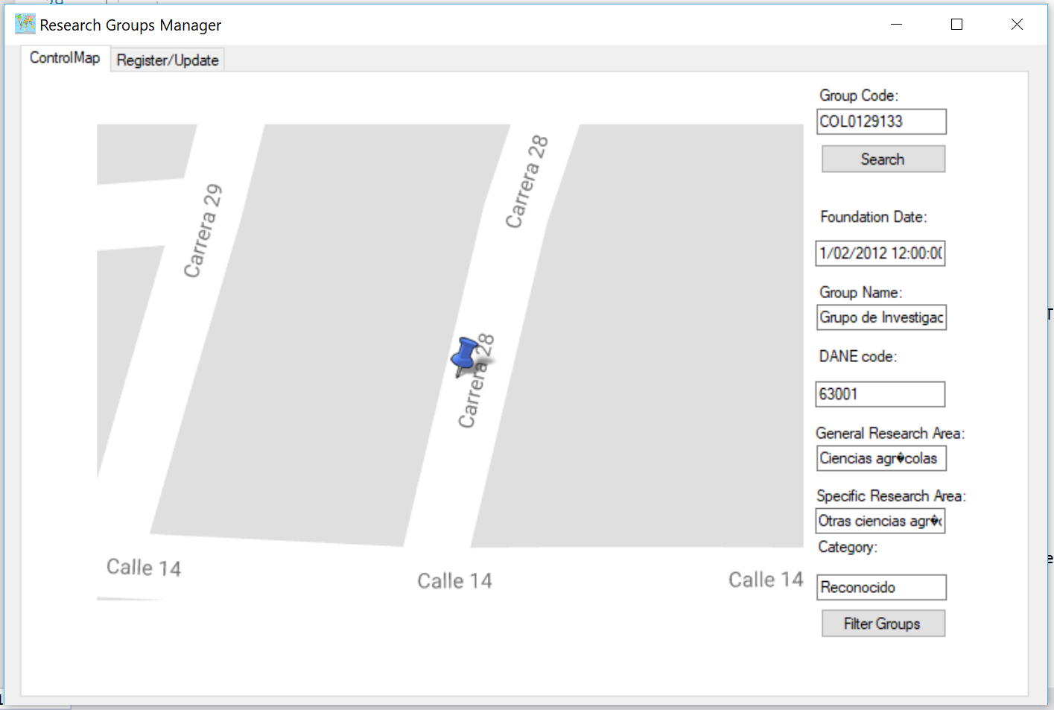

Slide 16
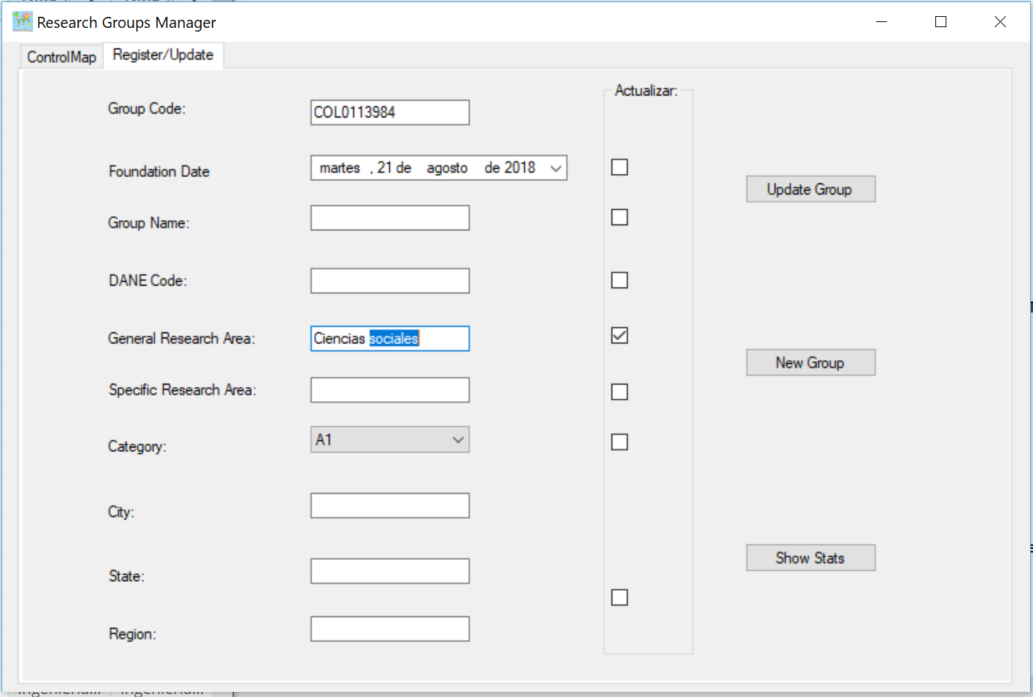

Slide 17
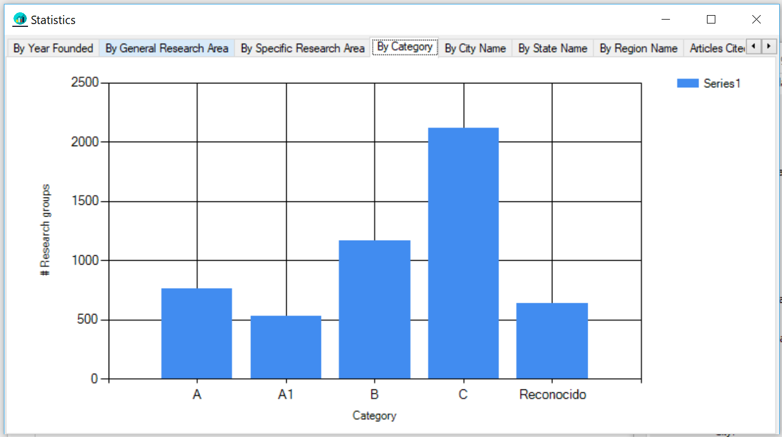

Slide 18
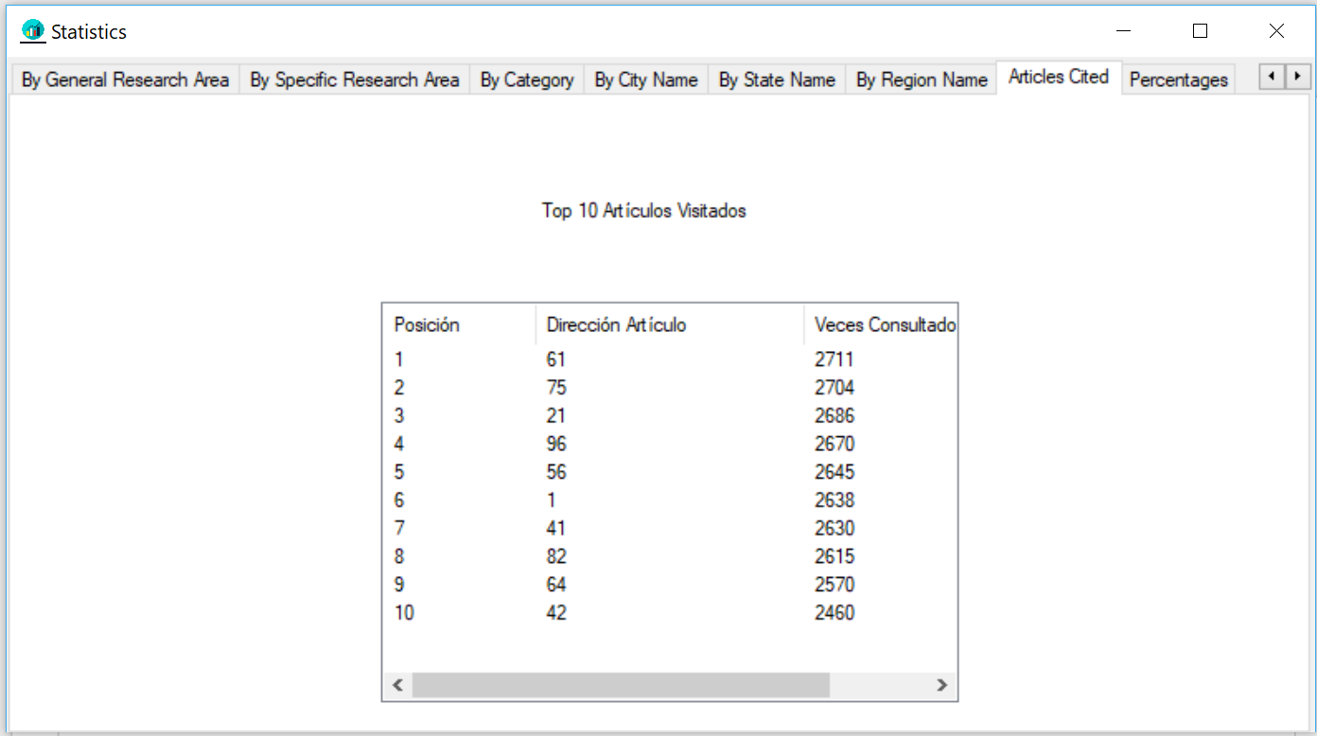

Slide 19
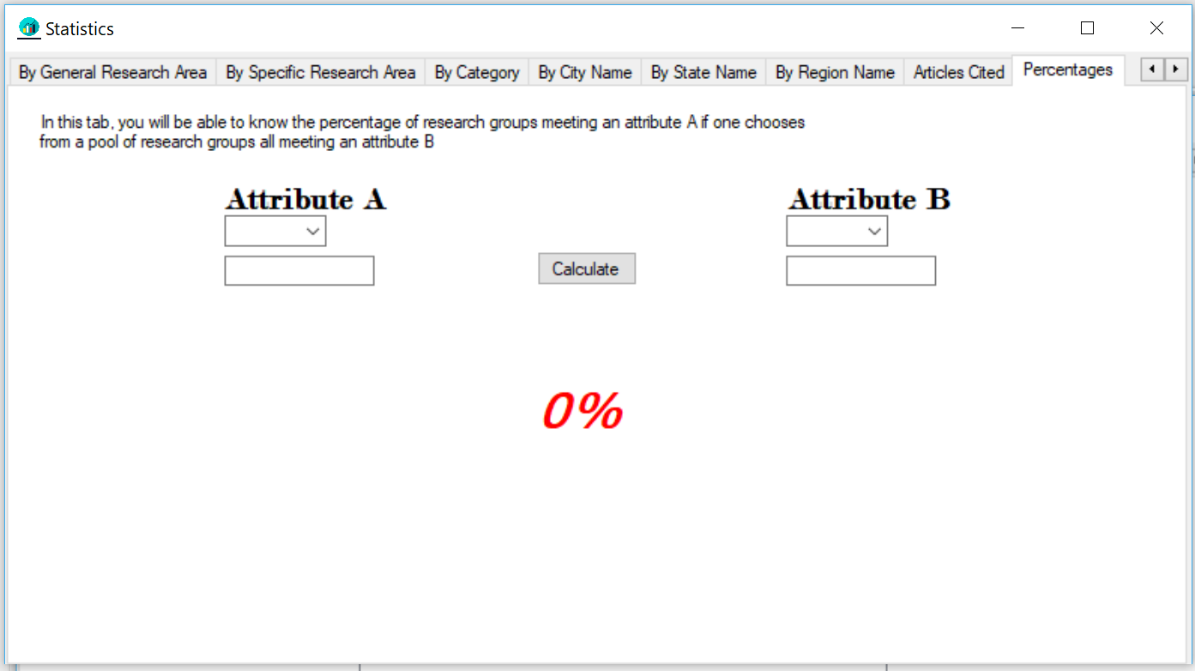

Slide 20
Conclusiones
Visual Paradigm ofrece una gran variedad de herramientas útiles y nos facilita un poco el trabajo de editar la interfaz, aunque en ocasiones parece difícil entender cómo solucionar sus errores, la práctica hace al maestro.
La minería de datos es una herramienta poderosa que ayuda a tomar decisiones de cualquier índole.

